Slide 1
LA CHALEUR NUCLÉAIRE
UN LEVIER DE DÉCARBONATION
(Recension de la Revue Générale Nucléaire 09/2024)
RÉUNION DU BUREAU SFEN HAUTS DE FRANCE
LE 02/12/2024

Slide 2
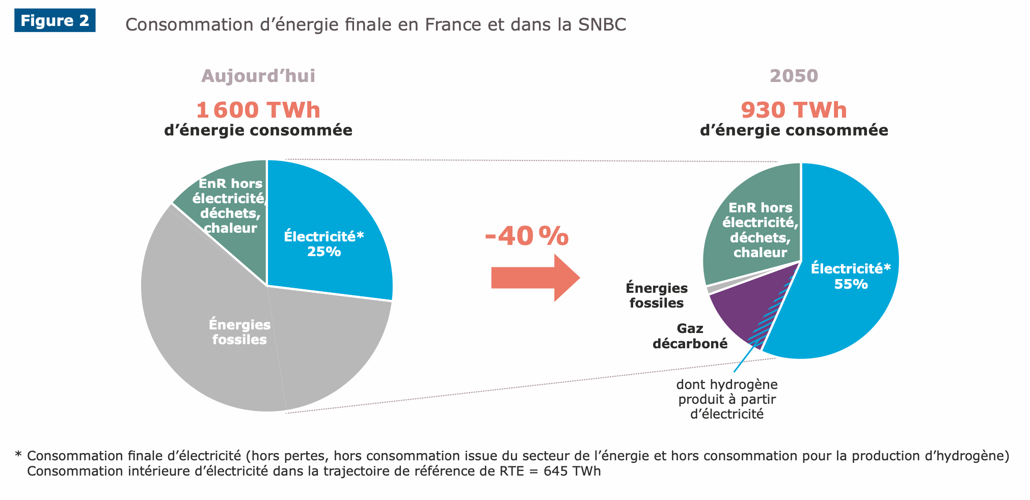
UN LEVIER DE DÉCARBONATION ?
Le nucléaire est un levier de décarbonation de la chaleur « peu visible » dans les esprits ou les médias mais important à saisir.
Nucléaire = Électricité mais pas que...
Chaleur en France à 60% issue des combustibles fossiles.
Gisement « nucléaire » France estimé à 60 TWh (UE: 260 TWh)
Dans l’industrie pour la vapeur haute ou très haute température.
Dans les réseaux de chauffage urbain.
Notes:
La chaleur en France est issue à 60% fossile (20% fuel et 40% gaz), le charbon a quasiment disparu et le bois chauffage est considéré comme renouvelable.
Le parc nucléaire actuel n’a pas été pensé pour produire de la chaleur industrielle et urbaine mais il y a des exemples d’utilisation de la chaleur basse température (30°C) issue de la source tertiaire (refroidissement du condenseur). Elle sert par exemple pour les serres, la pisciculture, et le terminal méthanier (vaporisation du GNL de -200°C à 15°-20°C)
France : 160 TWh de gaz naturel sur des sites industriels : 60 TWh possible en nucléaire (le potentiel en Europe serait de 260 TWh)

Slide 3
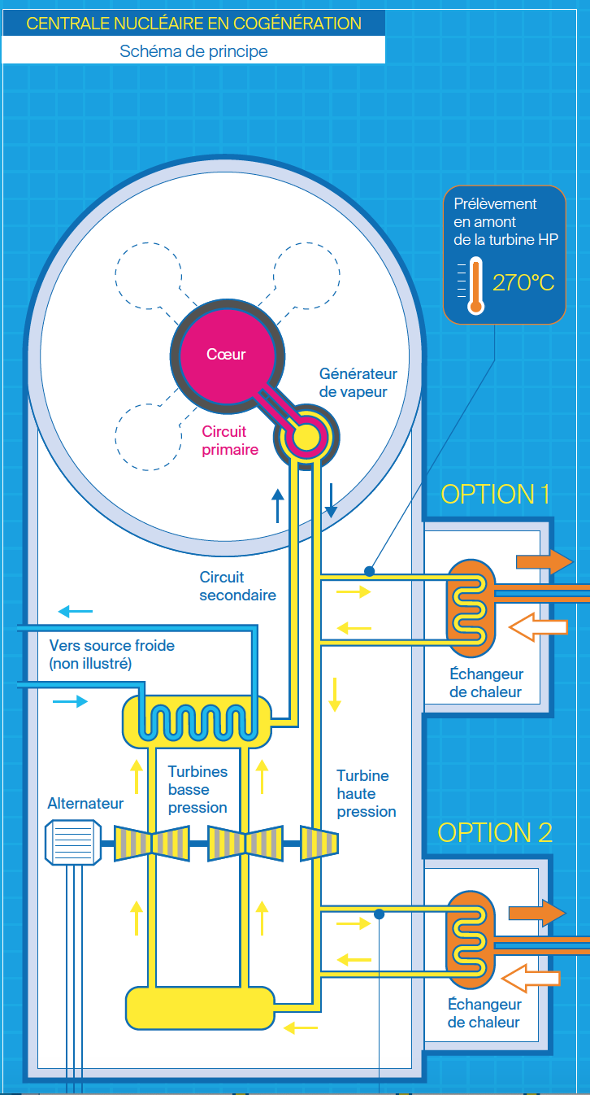
AUJOURD’HUI DE LA COGÉNÉRATION
Source : SFEN RGN 09/2024
AIEA : 70 réacteurs au monde qui fonctionnent en cogénération (électricité + chaleur)
Deux options possibles:
Un soutirage de vapeur sortie des générateurs de vapeur
Un soutirage de vapeur entre la partie haute pression et la partie basse pression de la turbine
Notes:
70 réacteurs au monde en cogénération (AIEA). Des exemples : GOSGEN (CH) qui alimente des papeteries ; CHINE (HAIYANG) sur réseau urbain de chaleur.
A noter qu’EDF n’envisage pas sur les 6 EPR2 de cogénération mais que l’option pourrait être prise pour les 8 EPR2 suivants, la décision restant à prendre.

Slide 4
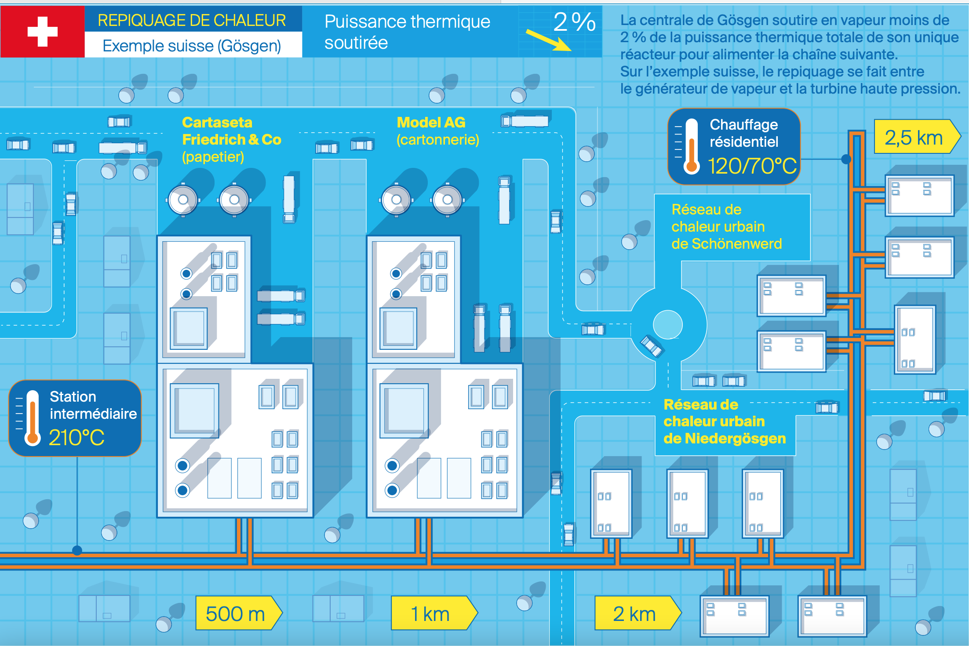
EXEMPLE DE LA SUISSE
Source SFEN RGN 09/2024
La centrale de GÖSGEN située sur l’AAR entre Bâle et Zurich
PWR 3 boucles 1000 MWe
Lors du référendum de 2003, les habitants du canton ont refusé à 73% la sortie du nucléaire...

Slide 5
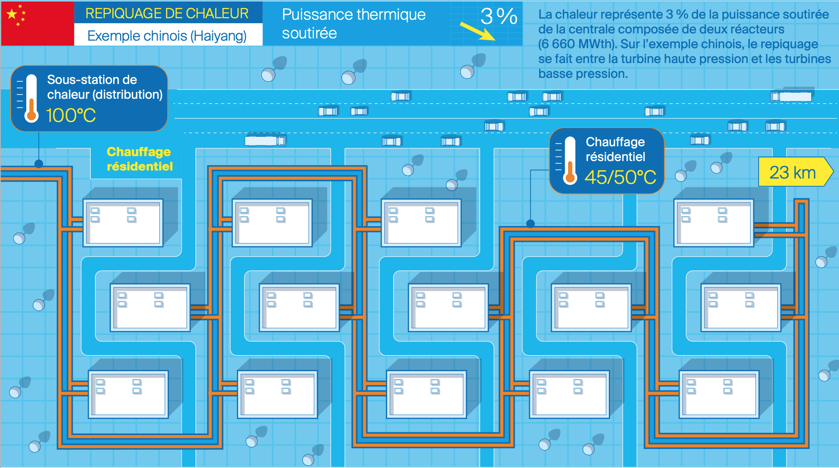
EXEMPLE DE LA CHINE
Source SFEN RGN 09/2024
La centrale de HAIYANG (Province de Shandong).
2 AP1000 (PWR Westinghouse) de 1170 MWe.
Chaleur distribuée depuis 2020 sur un réseau principal de 83 kms.
2 autres réacteurs en construction.

Slide 6
DEMAIN DES RÉACTEURS DÉDIÉS EN +
Sur les 12 projets France 2030 portant sur les réacteurs innovants, 10 réacteurs à fission ont été mis en avant : 3 sont dédiés à la production seule de chaleur (CALOGENA, JIMMY ENERGY et BLUE CAPSULE) en fission thermique.
CALOGENA : 30 MWth. Pour le chauffage urbain. Réacteur de type piscine (5 bars, 100°C).
BLUE CAPSULE: HTR 700°C - 150 MWth. Pour les process industriels où l’électrification n’est pas possible (combustible TRISO et caloporteur sodium).
JIMMY ENERGY: HTR 500°C - 20 MWth. Pour les process industriels (combustible TRISO et caloporteur hélium). DAC prototype déposé pour une distillerie.
Notes:
Les autres projets (dont EDF NUWARD SMR) envisagent de la cogénération simultanée ou non et pilotée selon les besoins.
Ils portent aussi sur des RNR sodium ou plomb, des réacteurs à sels fondus avec des températures hautes ou très hautes

Slide 7
CE QUE VEULENT LES INDUSTRIELS
Les pompes à chaleur les plus performantes : 120°C à 140°C mais les besoins sont surtout à plus haute température (≃ 500°C)
Intérêt croissant des industriels (de la chimie, de l’agroalimentaire, de la pétrochimie) qui veulent se débarrasser du gaz :
à prix « raisonnable »,
de façon fiable,
rapide à mettre en œuvre et facilement adaptable à l’existant (série!),
sur des process qui demandent des températures entre 180°C et 500°C (plus complexe au delà),
éventuellement en aide sur la séquestration du carbone résiduel

Slide 8
LES RÉSEAUX DE CHALEUR
Pas envisagé dans la feuille de route de politique énergétique de la France à moyen terme (2030) ! Rien sur le parc actuel ni sur les 6 EPR2 en cogénération.
France : aujourd’hui 900 réseaux de chaleur (en délégation de service public) 30 TWh en habitat et en tertiaire qui couvrent 10% des besoins.
Possibilité de faire du froid aussi (1 TWh aujourd’hui)
Cible 2035 : 60 TWh. 80% en énergie renouvelable (biomasse, valorisation des déchets, géothermie) + un potentiel de 100 TWh en récupération de la chaleur fatale des industries,
Complément SMR, AMR après 2035 par unités de 20 à 30 MWth
Exemple de la Finlande.
Notes:
Finlande : 90% des besoins de l’habitat et du tertiaire sont assurés sur des réseaux de chaleur.
Helsinki : 95% des habitants raccordés pour 7 TWh par an. Aujourd’hui un projet de SMR 300 MW BWR cogénération porté par GE HITACHI à 23 km de la ville...

Slide 9
LES ENJEUX
Fort contexte local : pas de production centralisée mais une forte déconcentration des moyens de production de la chaleur.
Côté offre :
Arriver à un effet de série suffisant des petits réacteurs modulaires.
Créer un différentiel suffisant entre l’offre en chaleur décarbonée et en chaleur fossile.
Bénéficier d’un soutien public pour justifier la valeur future de la chaleur décarbonée
Côté demande :
Avoir des débouchés : réindustrialisation avec des demandes suffisantes en chaleur industrielle.
Notes:
Multiplicité des opérateurs, sécurité et sûreté nucléaire, prolifération, sécurité des populations, cycle du combustible...
Effet de série : aujourd’hui pas de prototype en service. Coût plus élevé des SMR / installations de forte puissance (si on divise par 10 par exemple la puissance installée, les coûts matières, construction etc... ne sont pas pour autant divisés du même facteur). A partir de combien de PRM ceux ci deviennent ils rentables?
Amener le champ du décideur politique d’aujourd’hui sur les objectifs de 2050....

Slide 10
QUESTION DU DEVENIR DES SMR/AMR
Rapport du Haut Commissariat à l’Énergie Atomique sur la viabilité des projets de SMR/AMR portés par 12 startups dans le cadre du projet France 2030.
Seules 4 projets sont considérés « viables » et pourraient fonctionner aux échéances promises. Production de chaleur, réacteur à neutrons lents, pas de rupture 4ème génération...
CALOGENA : réacteur à fission lente type piscine, basse pression et basse température pour alimenter des réseaux de chaleur urbain. DOS déposé.
JIMMY ENERGY : réacteur à fission lente à haute température (500°C) pour la production de chaleur, combustible TRISO (capsule céramique) et refroidissement hélium. DOS déposé, prototype sur une distillerie dans la Marne mais combustible ?
ARKEOS : réacteur à fission lente type REP pour production de chaleur industrielle.
BLUE CAPSULE : réacteur à fission lente à haute température (500°C) pour cogénération, combustible TRISO (capsule céramique) et refroidissement sodium. Combustible ?
Notes:
Le concept NUWARD n’est pas repris dans les conclusions de l’étude au regard de son report et le portage par EDF.
Faut il s’en inquiéter ? La sélection des meilleurs dans ce type d’innovation est une démarche naturelle. Mais dommage pour la 4ème génération suite à l’abandon par l’État du projet ASTRID. Reprise en main par l’État avec de grands groupes?

